Slide 1

义人必
因信得生（8）

Slide 2

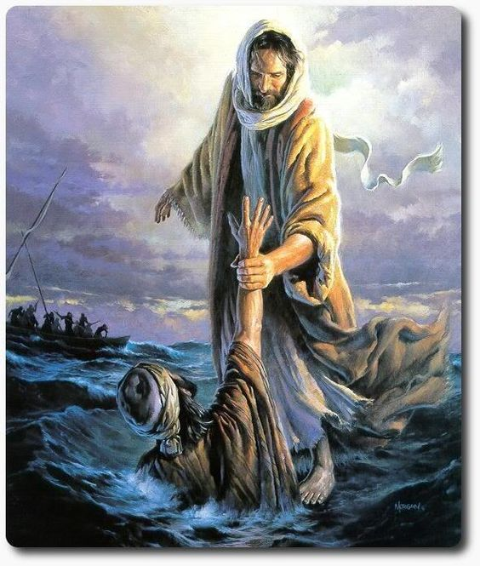
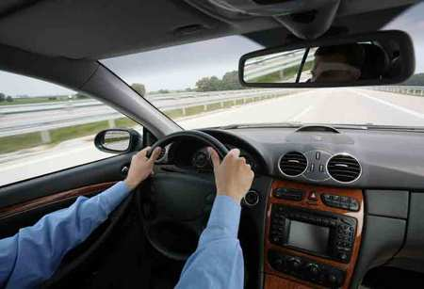
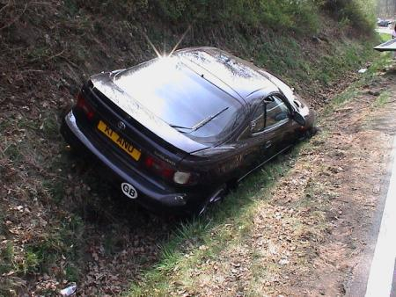
基督在我里面活着
？？？
无法主义
律法主义
因信称义

Slide 3
什么是圣经意义的信？
罗10:10 因为人心里相信，就可以称义；口里承认，就可以得救。For with the heart one believes unto righteousness, and with the mouth confession is made unto salvation.

Slide 4
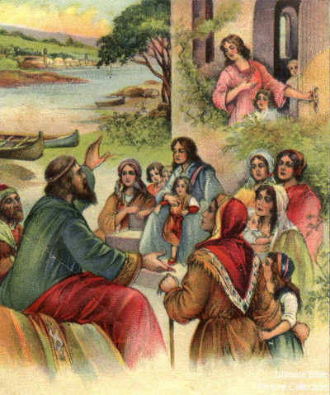
信神的例子
徒16:14 有一个卖紫色布疋的妇人，名叫吕底亚，是推雅推喇城的人，素来敬拜神。她听见了，主就开导她的心，叫她留心听保罗所讲的话。16:15她和她一家既领了洗，便求我们说：你们若以为我是真信主的（或作：你们若以为我是忠心事主的），请到我家里来住。于是强留我们。16:16 后来，我们往那祷告的地方去。有一个使女迎着面来，她被巫鬼所附，用法术，叫她主人们大得财利。16:17她跟随保罗和我们，喊着说：这些人是至高神的仆人，对你们传说救人的道。

Slide 5
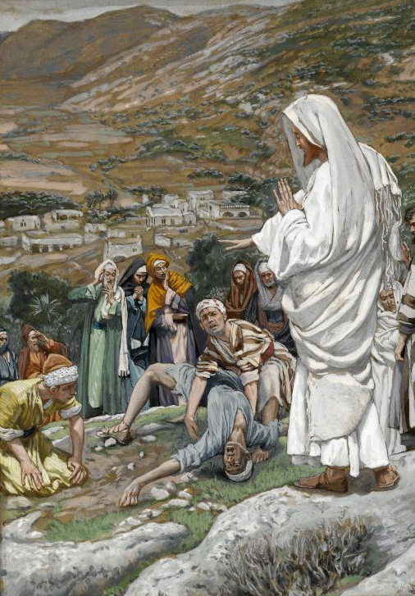
信神的例子
可9:23 耶稣对他说：你若能信，在信的人，凡事都能。9:24 孩子的父亲立时喊着说：我信！但我信不足，求主帮助。Immediately the father of the child cried out and said with tears, “Lord, I believe; help my unbelief!”9:25 耶稣看见众人都跑上来，就斥责那污鬼说：你这聋哑的鬼，我吩咐你从他里头出来，再不要进去！9:26 那鬼喊叫，使孩子大大的抽了一阵疯，就出来了。孩子好象死了一般。以致众人多半说：他是死了。9:27 但耶稣拉着他的手，扶他起来，他就站起来了。

Slide 6
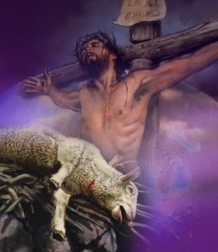
这该如何信？怎么才叫信？
罗6:5 我们若在他死的形状上与他联合，也要在他复活的形状上与他联合；6:6 因为知道我们的旧人和他同钉十字架，使罪身灭绝，叫我们不再作罪的奴仆；6:7 因为已死的人是脱离了罪。⁵ For if we have been united together in the likeness of His death, certainly we also shall be in the likeness of His resurrection, ⁶ knowing this, that our old man was crucified with Him, that the body of sin might be done away with, that we should no longer be slaves of sin. ⁷ For he who has died has been freed from sin.
这才是真正的与基督认同！

Slide 7

旧心 vs 新心
结36:24 我必从各国收取你们，从列邦聚集你们，引导你们归回本地。36:25 我必用清水灑在你们身上，你们就洁净了。我要洁净你们，使你们脱离一切的污秽，弃掉一切的偶象。36:26 我也要赐给你们一个新心，将新灵放在你们里面，又从你们的肉体中除掉石心，赐给你们肉心。 And I have given to you a new heart, And a new spirit I give in your midst, And I have turned aside the heart of stone out of your flesh, And I have given to you a heart of flesh (YLT).
肉体
新我
内心相信的谎言
内心相信的真理

Slide 8
旧心 vs 新心
林前2:12 我们所领受的，并不是世上的灵，乃是从神来的灵，叫我们能知道神开恩赐给我们的事。2:13 并且我们讲说这些事，不是用人智慧所指教的言语，乃是用圣灵所指教的言语，将属灵的话解释属灵的事。2:14 然而，属血气的人不领会神圣灵的事，反倒以为愚拙，并且不能知道，因为这些事唯有属灵的人才能看透。2:15 属灵的人能看透万事，却没有一人能看透了他。2:16 谁曾知道主的心去教导他呢？但我们是有基督的心（mind）了。
肉体
新我
内心相信的谎言
内心相信的真理

Slide 9
自我的迁移或转换
我
内心相信的谎言
内心相信的真理

Slide 10
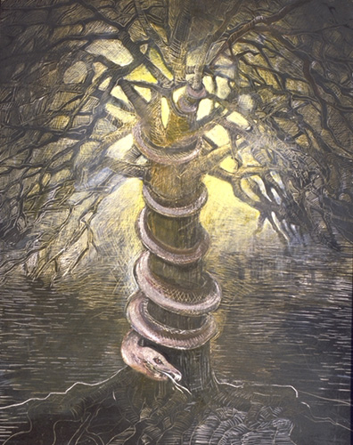
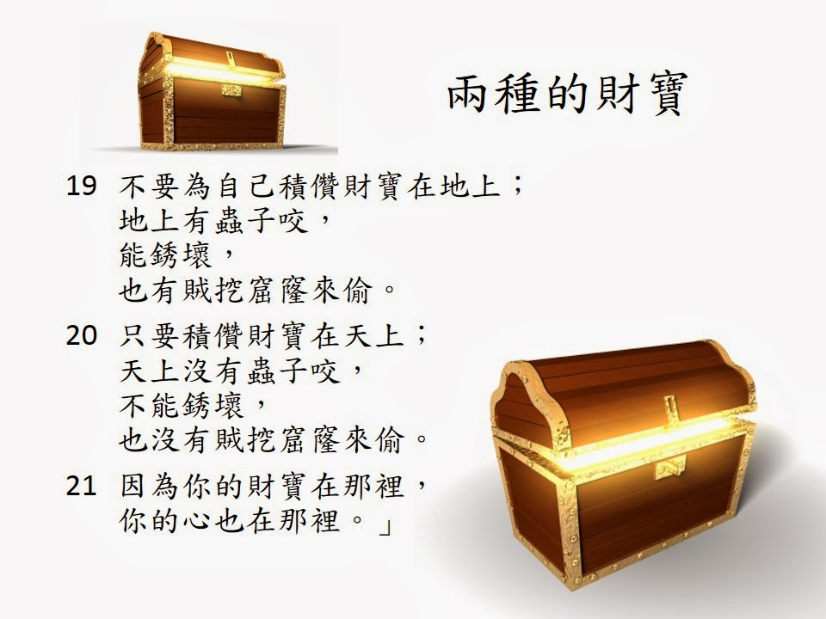
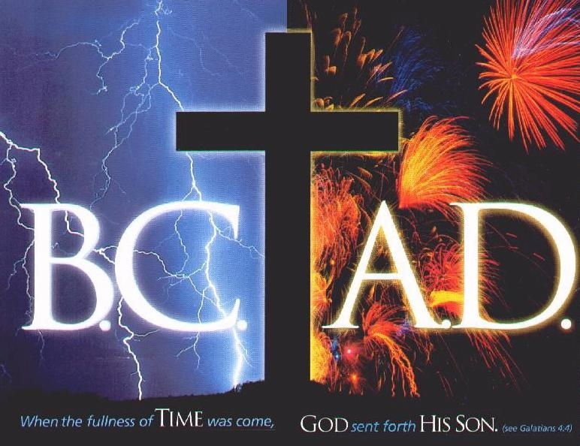
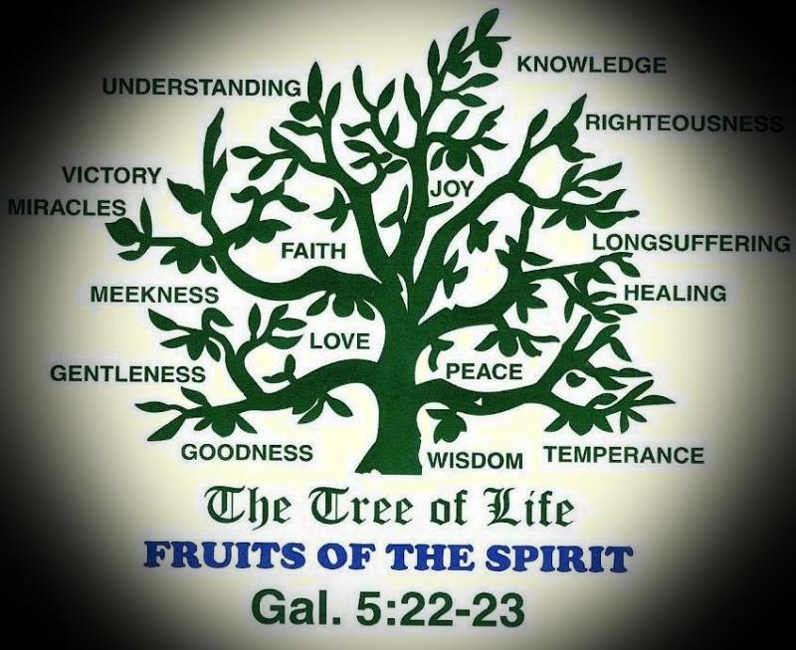
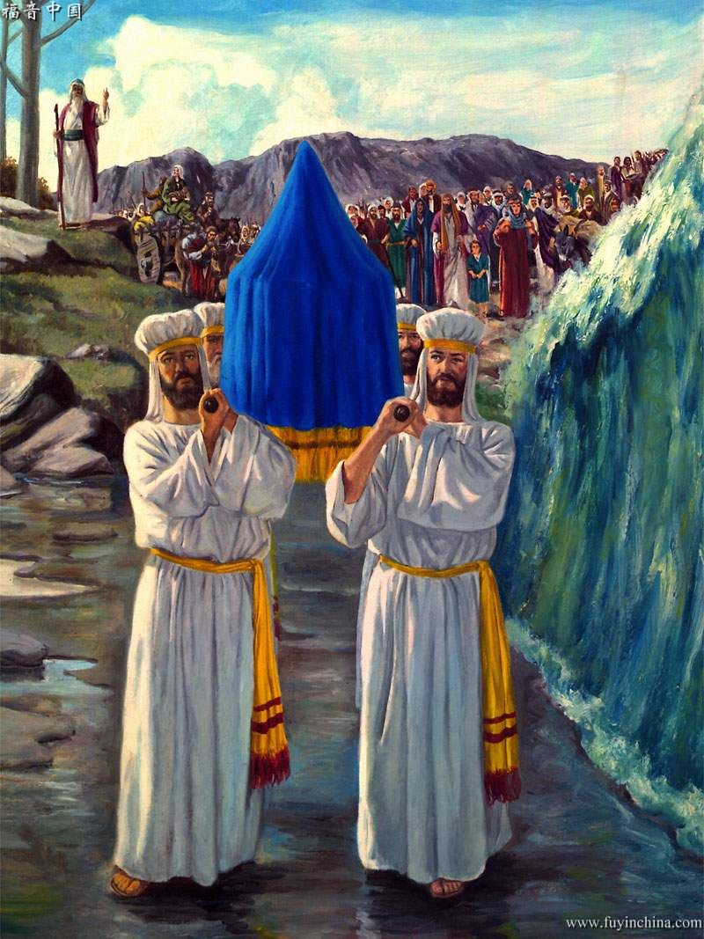
我=肉体
我=新我
内心相信的谎言
内心相信的真理
内心相信的谎言
内心相信的真理

Slide 11

秘诀：
反复用心听福音
箴23:26 我儿，要将你的心归我；你的眼目也要喜悦我的道路。
可7:6 耶稣说：以赛亚指着你们假冒为善之人所说的预言是不错的。如经上说：这百姓用嘴唇尊敬我，心却远离我。7:7 他们将人的吩咐当作道理教导人，所以拜我也是枉然。

Slide 12

秘诀：反复用心听福音
约3:3 耶稣回答说：「我实实在在地告诉你，人若不重生，就不能见神的国。」3:4 尼哥底母说：「人已经老了，如何能重生呢？岂能再进母腹生出来吗？」3:5 耶稣说：「我实实在在的告诉你，人若不是从水和圣灵生的，就不能进神的国。3:6 从肉身生的就是肉身；从灵生的就是灵。
这才是真正的与基督认同！

Slide 13
秘诀：反复用心听福音
约3:12 我对你们说地上的事，你们尚且不信，若说天上的事，如何能信呢？3:13 除了从天降下、仍旧在天的人子，没有人升过天。3:14 摩西在旷野怎样举蛇，人子也必照样被举起来，3:15 叫一切信他的都得永生（或作：叫一切信的人在他里面得永生）。3:16 「神爱世人，甚至将他的独生子赐给他们，叫一切信他的，不至灭亡，反得永生。
这才是真正的与基督认同！

Slide 14
秘诀：反复用心听福音
罗6:5 我们若在他死的形状上与他联合，也要在他复活的形状上与他联合；6:6 因为知道我们的旧人和他同钉十字架，使罪身灭绝，叫我们不再作罪的奴仆；6:7 因为已死的人是脱离了罪。⁵ For if we have been united together in the likeness of His death, certainly we also shall be in the likeness of His resurrection, ⁶ knowing this, that our old man was crucified with Him, that the body of sin might be done away with, that we should no longer be slaves of sin. ⁷ For he who has died has been freed from sin.
这才是真正的与基督认同！

Slide 15
秘诀：反复用心听福音
林后5:14 原来基督的爱激励我们；因我们想，一人既替众人死，众人就都死了；5:15 并且他替众人死，是叫那些活着的人不再为(unto/for)自己活，乃为替他们死而复活的主活。5:16 所以，我们从今以后，不凭着外貌（原文是肉体；本节同）认人了。虽然凭着外貌认过基督，如今却不再这样认他了。5:17 若有人在基督里，他就是新造的人，旧事已过，都变成新的了。
这才是真正的与基督认同！

Slide 16
秘诀：反复用心听福音
林后5:18 一切都是出于神；他藉着基督使我们与他和好，又将劝人与他和好的职分赐给我们。5:19 这就是神在基督里，叫世人与自己和好，不将他们的过犯归到他们身上，并且将这和好的道理託付了我们。5:20 所以，我们作基督的使者，就好象神藉我们劝你们一般。我们替基督求你们与神和好。5:21 神使那无罪（无罪：原文是不知罪）的，替我们成为罪，好叫我们在他里面成为神的义。
这才是真正的与基督认同！

Slide 17
秘诀：反复用心听福音
诗1:1 不从恶人的计谋，不站罪人的道路，不坐亵慢人的座位，1:2 惟喜爱耶和华的律法，昼夜思想，这人便为有福！1:3 他要象一棵树栽在溪水旁，按时候结果子，叶子也不枯乾。凡他所做的尽都顺利。

